Slide 1
CST-310 e SER-457 Popea - População , Espaço e Ambiente: Abordagens Espaciais em Estudos de População: Métodos Analíticos e Técnicas de Representação
Oficina: Construção de Indicadores no Contexto dos Estudos de População, Espaço e Ambiente
Aula [3]
Construindo Indicadores
Produção Conceitual e Operacionalização
Tipologia de Percepções
Uso de Fontes Primárias
Antonio Miguel V. Monteiro
Tathiane Mayumi Anazawa
{miguel@dpi.inpe.br, tathiane.anazawa@inpe.br}

Slide 2
Pesquisa Qualitativa
“Ela se ocupa, nas Ciências Sociais, com um nível de realidade que não pode ou não deveria ser quantificado. Ou seja, ela trabalha com o universo dos significados, dos motivos, das aspirações, das crenças, dos valores e das atitudes”
Referência: Maria Cecília de Souza Minayo (Org.). Pesquisa social: teoria, método e criatividade. Petrópolis: Editora Vozes. 32 ed. 2012.

Slide 3
Ciclo de Pesquisa Qualitativa
1. Fase exploratória: produção do projeto de pesquisa;
2. Trabalho de campo: “consiste em levar para a prática empírica a construção teórica elaborada na primeira etapa”;
3. Análise e tratamento do material empírico e documental.
Referência: Maria Cecília de Souza Minayo (Org.). Pesquisa social: teoria, método e criatividade. Petrópolis: Editora Vozes. 32 ed. 2012.

Slide 4
Instrumentos Metodológicos Qualitativos – Dados Primários
Análise documental;
Sondagem de opinião;
Entrevistas abertas ou em profundidade;
Entrevistas semiestruturadas;
História de Vida;
Grupos Focais;
Observação Participante;
Survey
Referência: Maria Cecília de Souza Minayo (Org.). Pesquisa social: teoria, método e criatividade. Petrópolis: Editora Vozes. 32 ed. 2012.

Slide 5
Os elementos constitutivos de um projeto de pesquisa com enfoque qualitativo
(i) “O que pesquisar? (Definição do problema, hipóteses, base teórica e conceitual);
(ii) Para que pesquisar? (Propósitos do estudo, seus objetivos);
(iii) Por que pesquisar? (Justificativa da escolha do problema);
(iv) Como pesquisar (Metodologia);
(v) Por quanto tempo pesquisar? (Cronograma de execução)”.
Referência: Maria Cecília de Souza Minayo (Org.). Pesquisa social: teoria, método e criatividade. Petrópolis: Editora Vozes. 32 ed. 2012.

Slide 6
Principais diferenciais da Pesquisa Qualitativa
Amostragem;
Trabalho de campo;
Instrumentos metodológicos.
Referência: Maria Cecília de Souza Minayo (Org.). Pesquisa social: teoria, método e criatividade. Petrópolis: Editora Vozes. 32 ed. 2012.

Slide 7
Estratégias Mediadoras e Construção de Índices e Indicadores
Aplicação [2]: Tipologias de Percepções
Estudo a partir de fonte primária
Ref. Principal: Tathiane Mayumi Anazawa. A GRAVE ESCASSEZ HÍDRICA E AS DIMENSÕES DE UM DESASTRE SOCIALMENTE CONSTRUÍDO: A REGIÃO METROPOLITANA DE CAMPINAS ENTRE 2013-2015. Tese de Doutorado do Curso de Pós-Graduação em Demografia - UNCIAMP, orientada por Dr. Roberto Luiz do Carmo e Dr. Antônio Miguel Vieira Monteiro. UNICAMP, 2017.
(Slides da Autora com modificações)

Slide 8
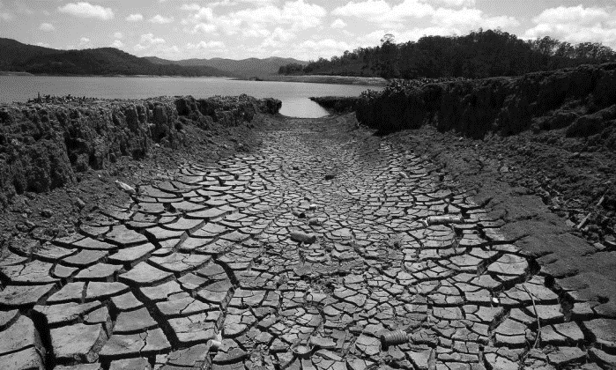
UNIVERSIDADE ESTADUAL DE CAMPINAS
INSTITUTO DE FILOSOFIA E CIÊNCIAS HUMANAS
PROGRAMA DE PÓS-GRADUAÇÃO EM DEMOGRAFIA
Fonte: Luis Moura (27-10-2014). O Globo.
A grave escassez hídrica e as dimensões de um desastre socialmente construído: a Região Metropolitana de Campinas entre 2013-2015
Defesa de Tese
Tathiane Mayumi Anazawa
Orientador: Roberto Luiz do Carmo (UNICAMP)
Coorientador: Antônio Miguel Vieira Monteiro (INPE)
Campinas
2017

Slide 9
A grave escassez hídrica
Análise documental
Dimensão Institucional
Dimensão da População e seu Território
Dimensão da Percepção da População e atores
Mídia impressa e digital;
Trabalhos realizados;
Dados de monitoramento: Sabesp; Sanasa; ANA.
Escala
Dados
Métodos
Análise
Escala
Dados
Métodos
Análise
Escala
Dados
Métodos
Análise
Painel de Observações

Slide 10
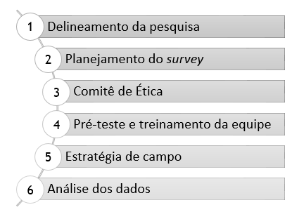
Etapas do survey

Slide 11
Etapa 1. Delineamento da Pesquisa
Objetivo: verificar se há diferentes percepções da população do município de Campinas sobre a escassez hídrica;
Hipótese: a população percebe a escassez hídrica de diferentes formas;
Survey: procura estudar uma amostra de população para entender uma população maior, ou seja, é possível replicar as explicações encontradas para subgrupos diferentes, que fundamenta a ideia de um fenômeno geral na sociedade (BABBIE, 1999).
Referência: BABBIE, Earl. Métodos de Pesquisas de Survey. Belo Horizonte: Ed. UFMG, 1999, 519 p.

Slide 12
Etapa 1. Delineamento da Pesquisa
Elaboração do questionário:
43 questões fechadas
Há dois tipos de questões, abertas e fechadas.
Abertas quando o entrevistado fornece suas próprias respostas.
Fechadas, quando os entrevistados escolhem uma alternativa de acordo com respostas pré-definidas.
Segundo Babbie (1999), deve-se considerar para a construção de perguntas fechadas:
as categorias de resposta devem ser exaustivas (com a categoria “outros”, para especificar);
as respostas devem ser mutuamente excludentes
Referência: BABBIE, Earl. Métodos de Pesquisas de Survey. Belo Horizonte: Ed. UFMG, 1999, 519 p.

Slide 13
Etapa 1. Delineamento da Pesquisa
Elaboração do questionário:
Com três tipos de questões fechadas
As questões fechadas podem ser de três tipos, segundo Dohrenwend (1965):
questões de seleção, quando há duas ou mais alternativas apresentadas;
questão sim/não, quando uma alternativa fornece a resposta adequada; e
questão de identificação, que é caracterizada por pronomes interrogativos (que, quando, onde), que direciona o entrevistado a selecionar uma resposta em um conjunto limitado de possibilidades, insinuadas, mas não estabelecidas.
DOHRENWEND, B. S. Some effects of open and closed questions on respondents' answers", Human Organization, Vol 24, No.2, pp175-184, 1965.

Slide 14
Etapa 1. Delineamento da Pesquisa
Elaboração do questionário:
Questões do tipo seleção tiveram as respostas definidas utilizando-se da escala de Likert, que avalia o grau de concordância do entrevistado e alguns atributos que desejam ser medidos
Rensis Likert desenvolveu um método mais sistemático e refinado de construir índices. Utiliza como respostas: concordam fortemente, concordam, não concordam nem discordam, discordam fortemente, discordam.
Como utiliza categorias idênticas de resposta para os vários itens que medem uma variável, cada um desses itens pode ser ponderado de maneira uniforme (BABBIE, 1999).
Referência: BABBIE, Earl. Métodos de Pesquisas de Survey. Belo Horizonte: Ed. UFMG, 1999, 519 p.

Slide 15
Etapa 1. Delineamento da Pesquisa
Elaboração do questionário:
O questionário foi estruturado em sete seções:
(1) Percepção no domicílio;
(2) Percepção individual;
(3) Informação sobre a falta de água;
(4) Escala de preocupação;
(5) Percepção da questão hídrica;
(6) Percepção dos riscos e perigos;
(7) Dados do entrevistado.

Slide 16
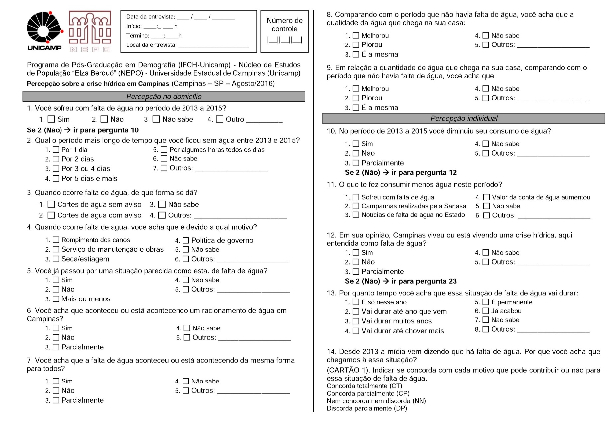

Slide 17
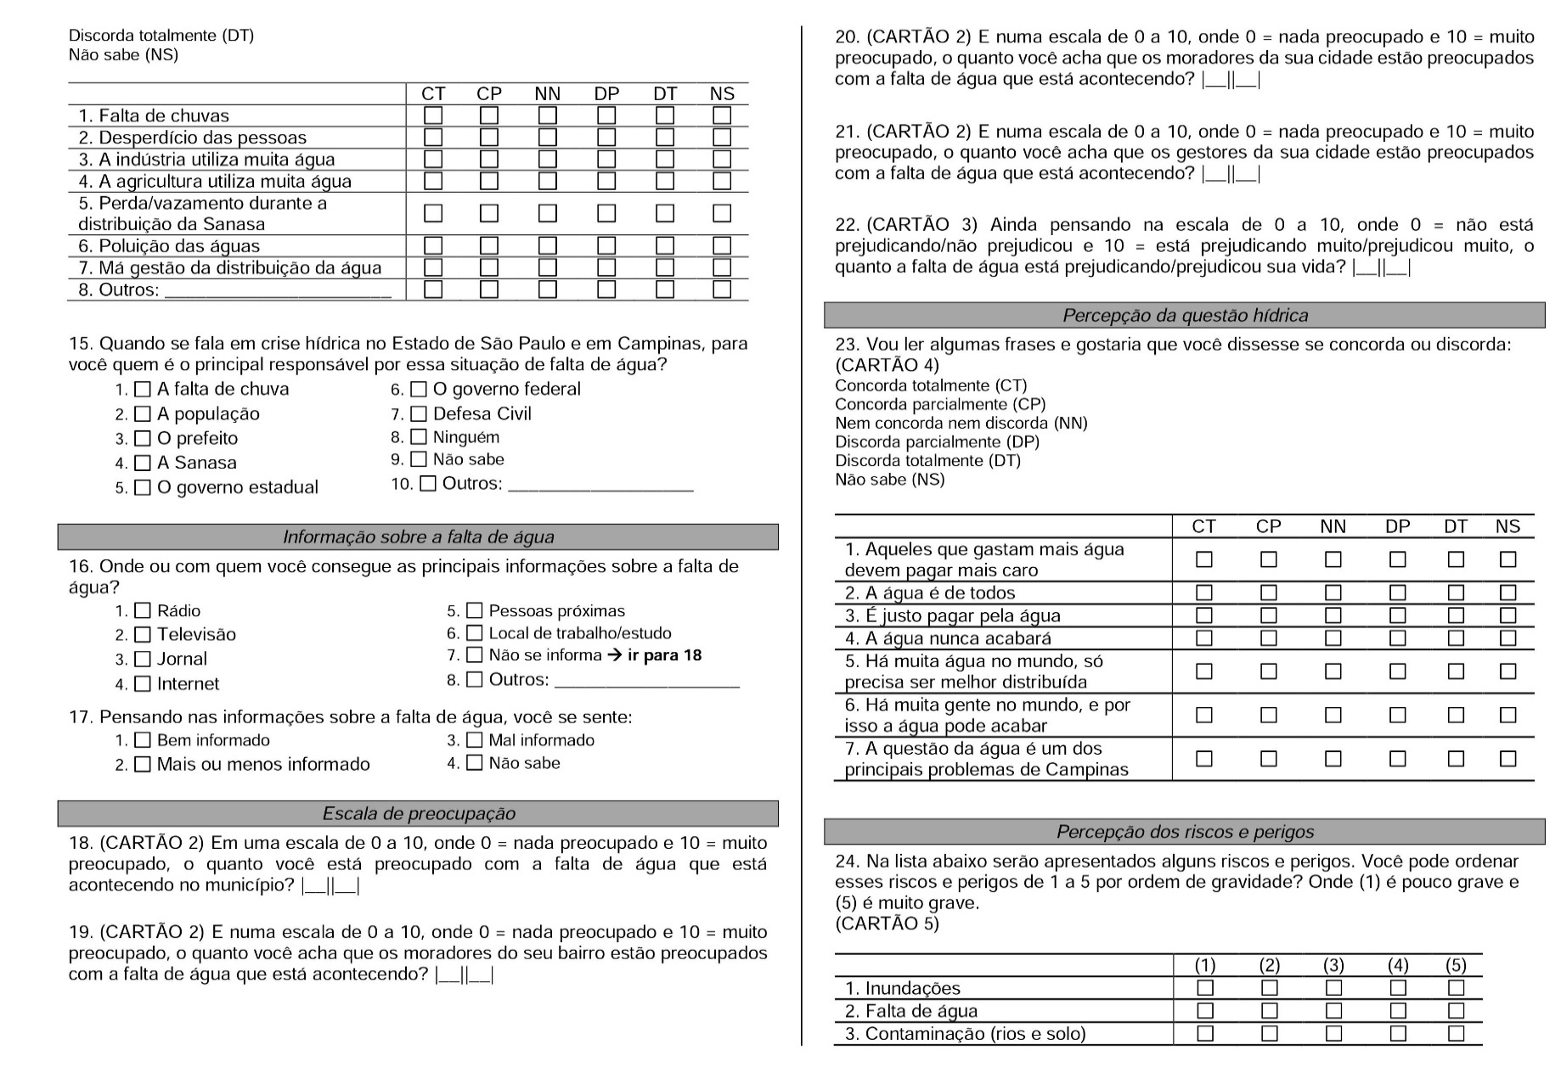

Slide 18
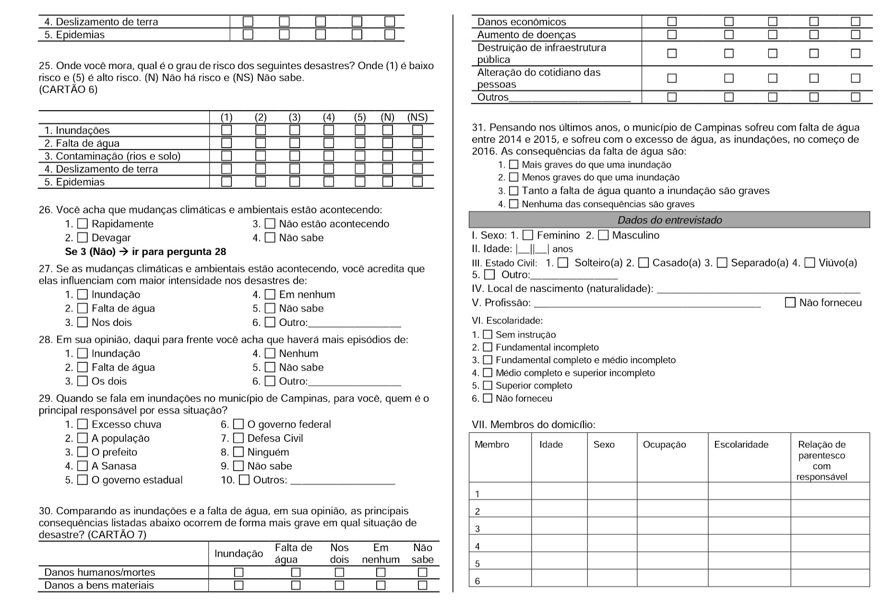

Slide 19
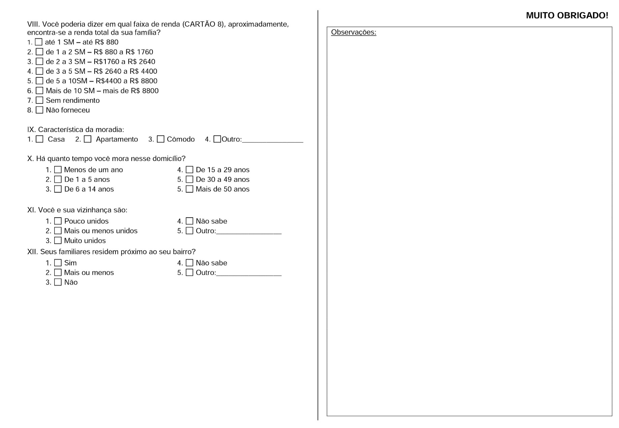

Slide 20
Etapa 1. Delineamento da Pesquisa
1. A construção do questionário teve como base os estudos de Paula (2002), Domènech, Supramaniam e Sauri (2010), Iwama (2014) e o questionário sobre percepção do risco do Projeto Enhance (ENHANCE, 2015).
2. Optou-se por utilizar o termo crise hídrica, para melhor entendimento dos entrevistados, uma vez que este termo foi muito utilizado pela mídia.
3. Foi construído também um Manual do Entrevistador, para eventuais dúvidas relacionadas à aplicação do questionário

Slide 21
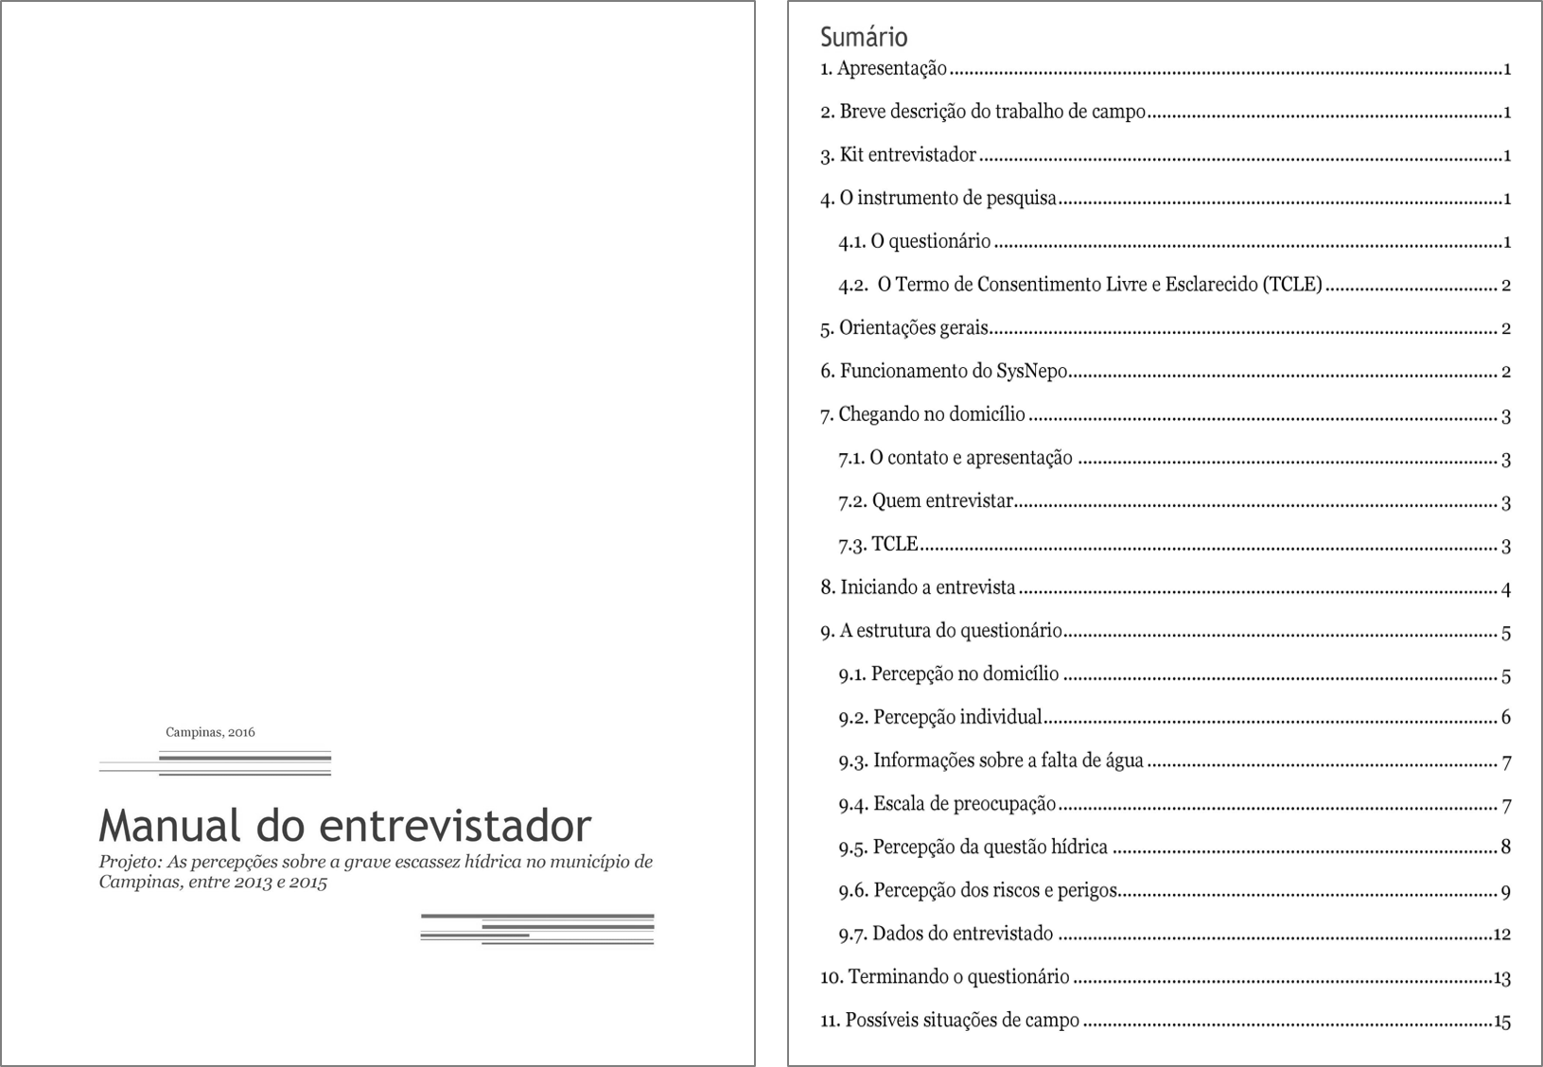

Slide 22
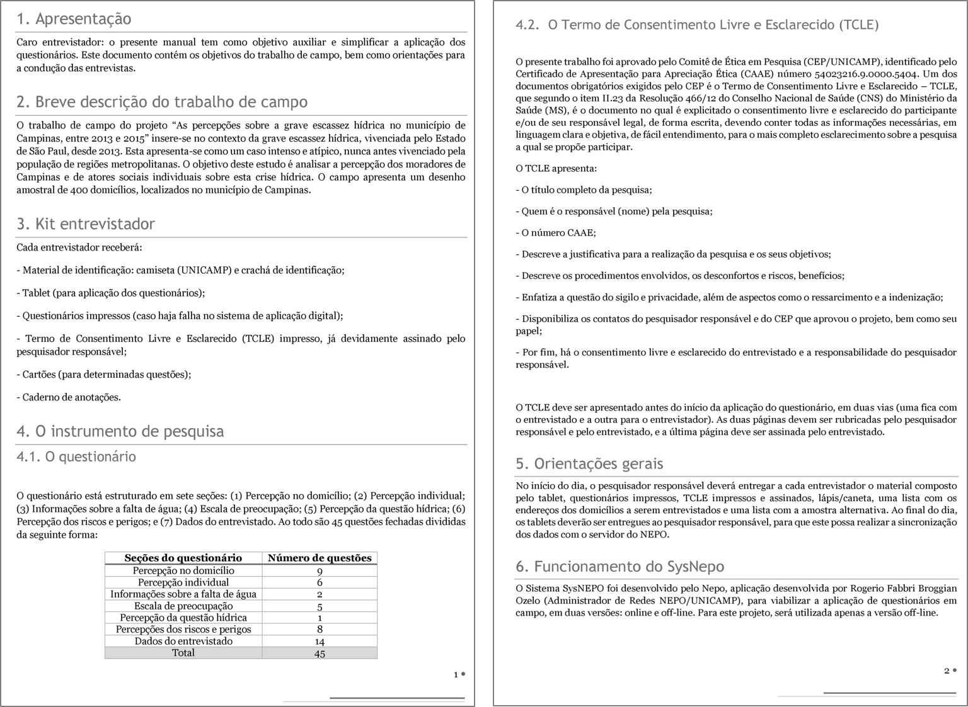

Slide 23
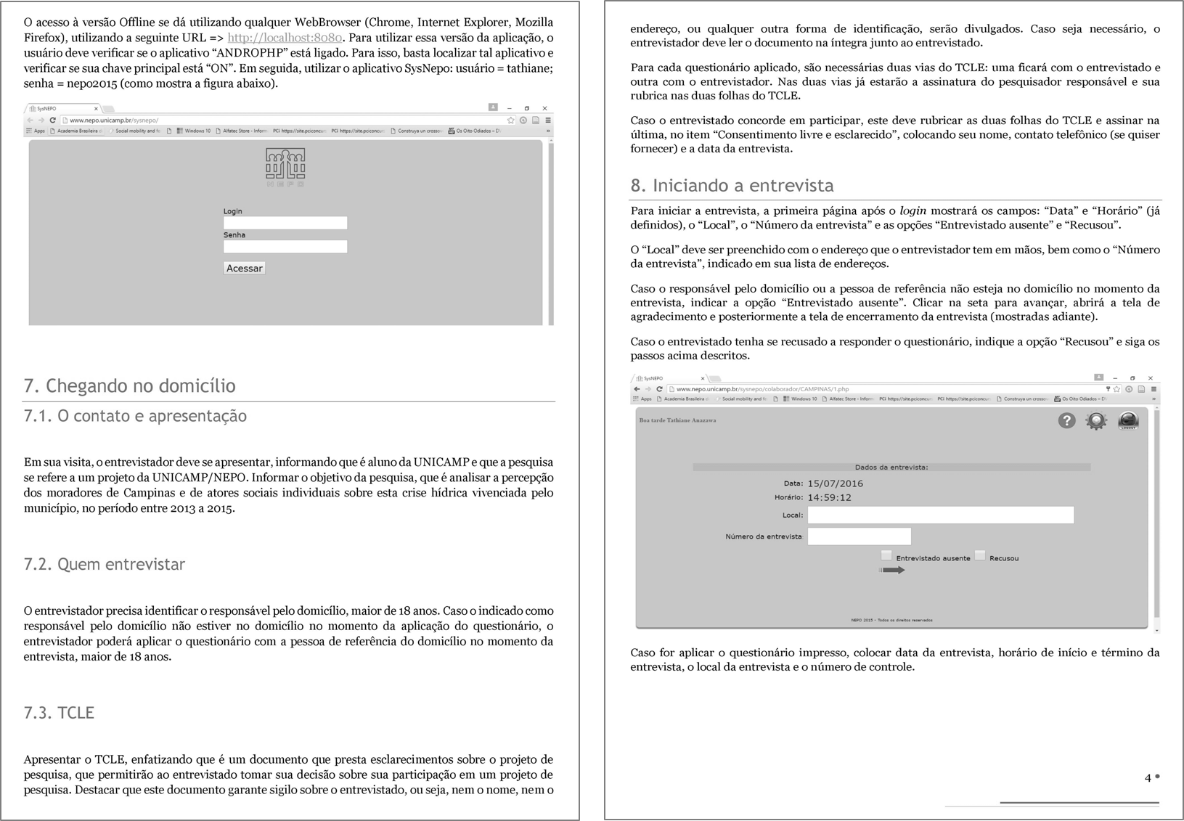

Slide 24
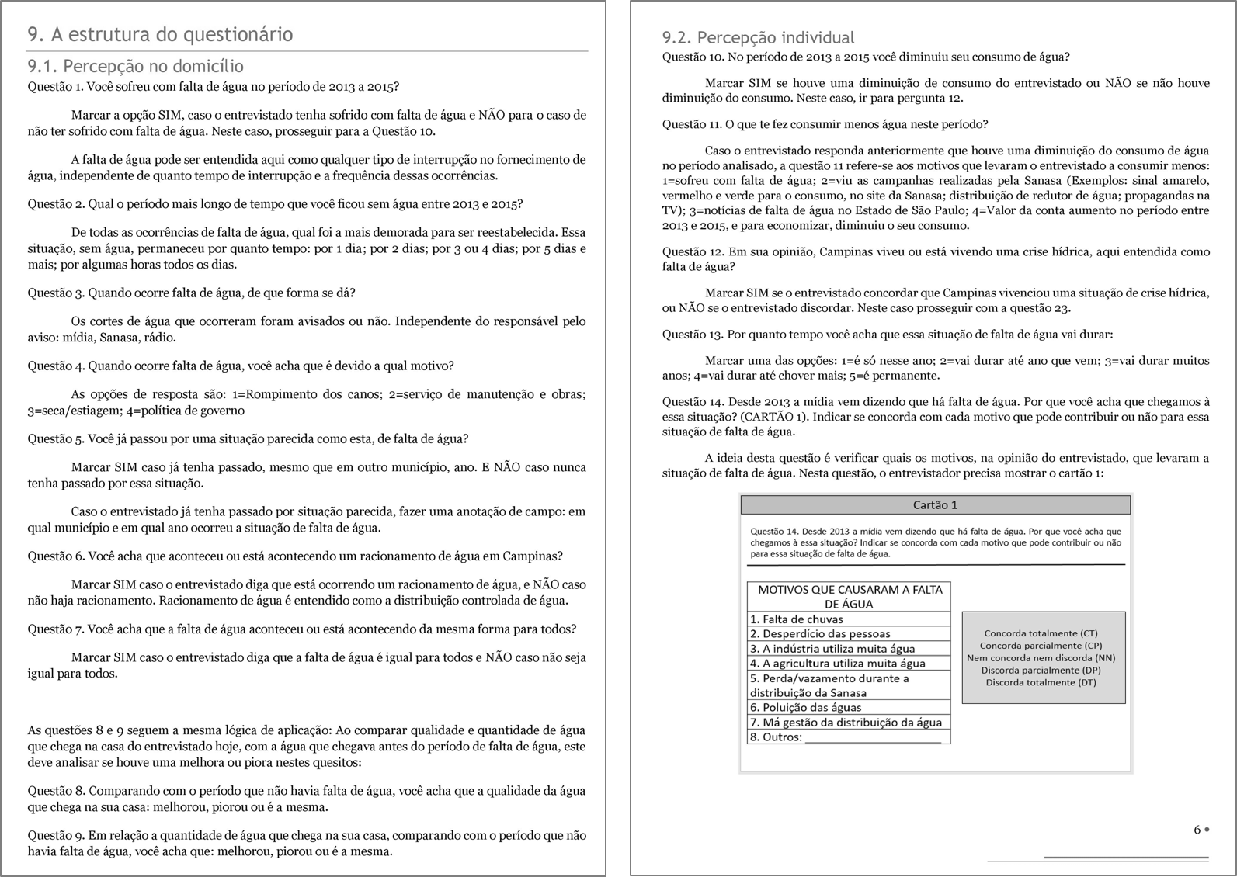

Slide 25
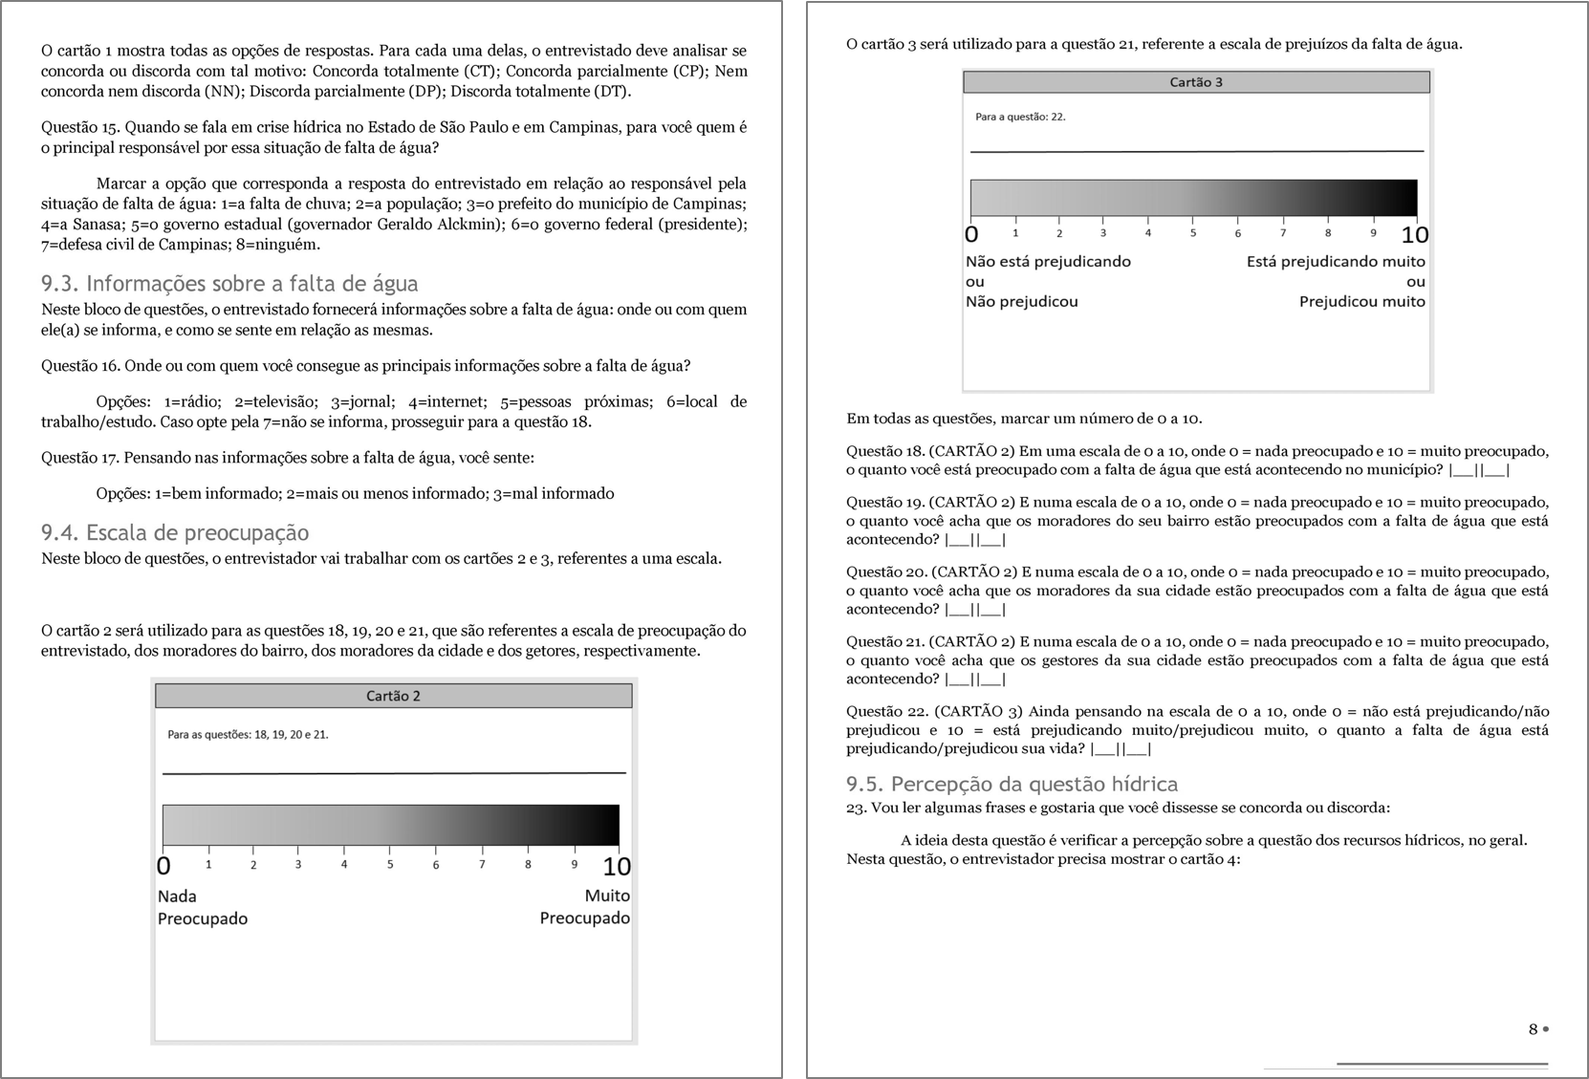

Slide 26
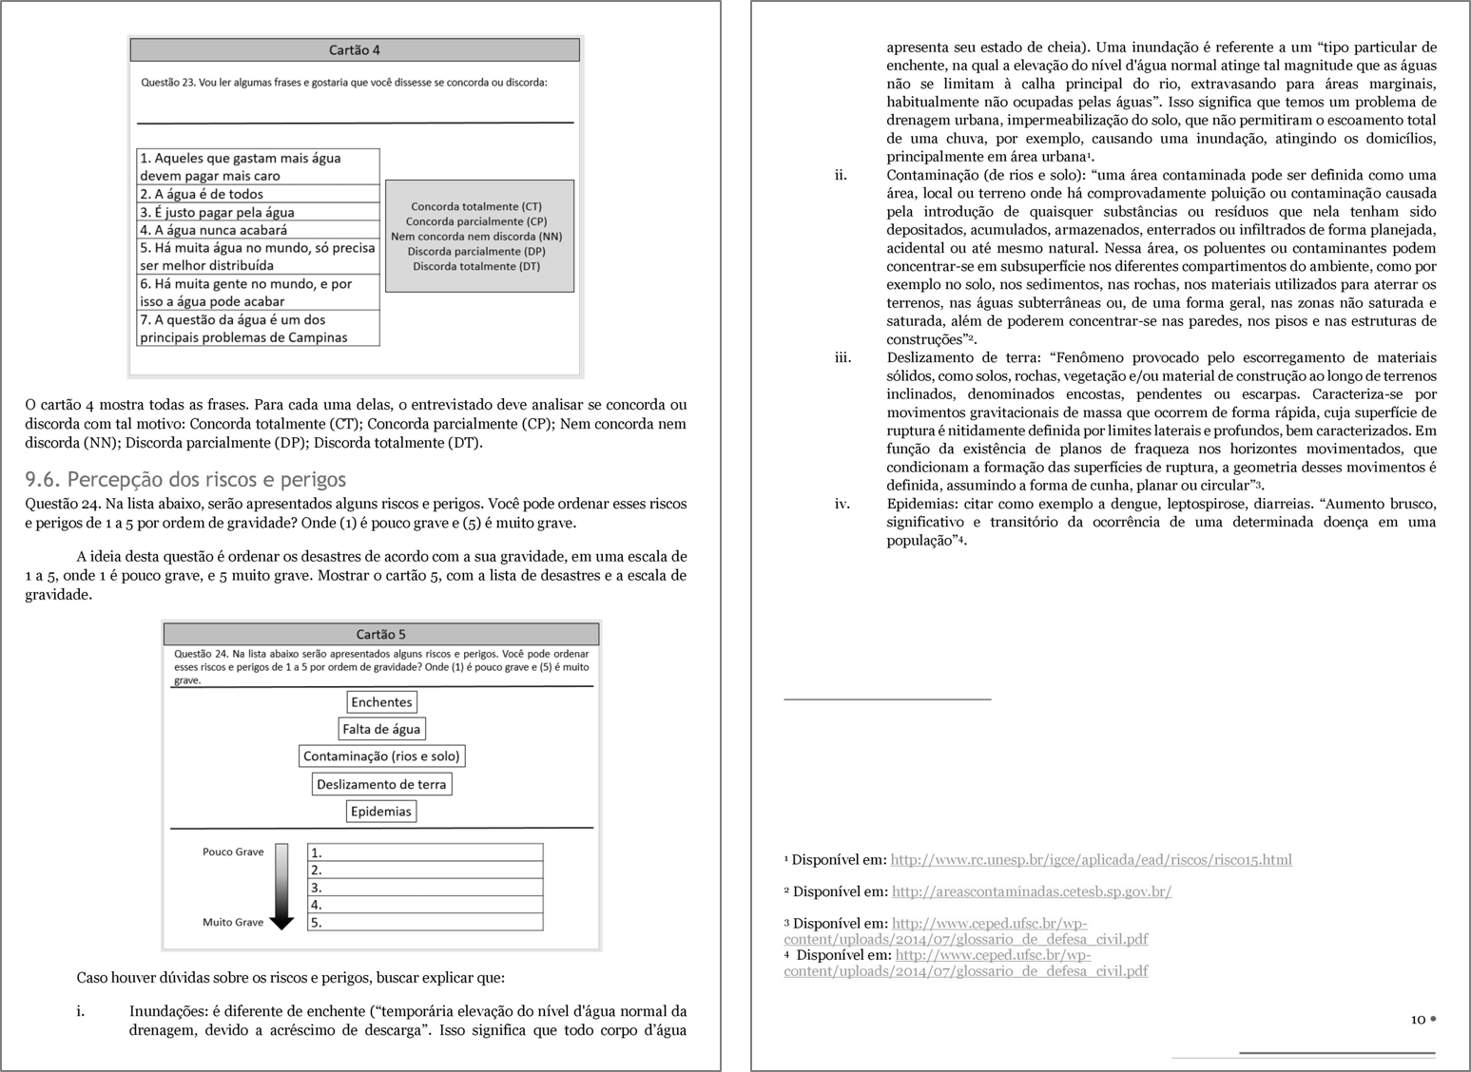

Slide 27
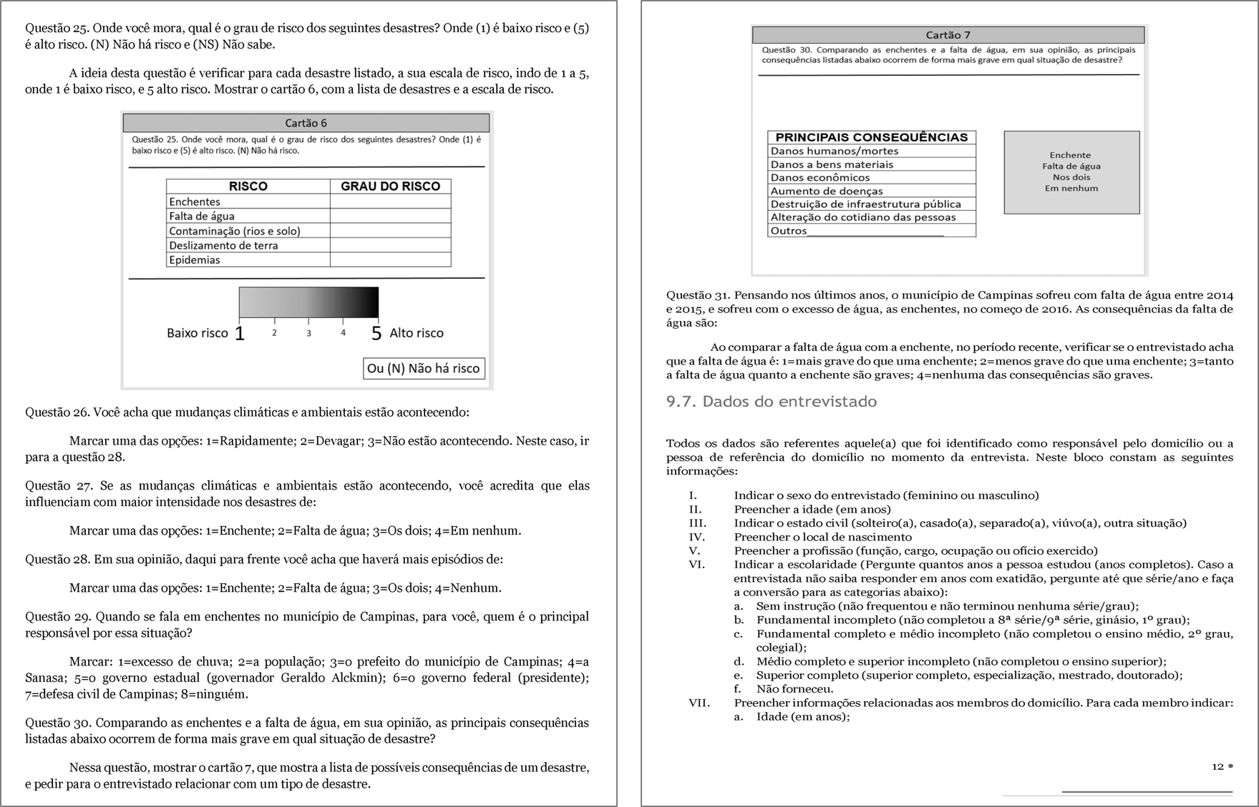

Slide 28
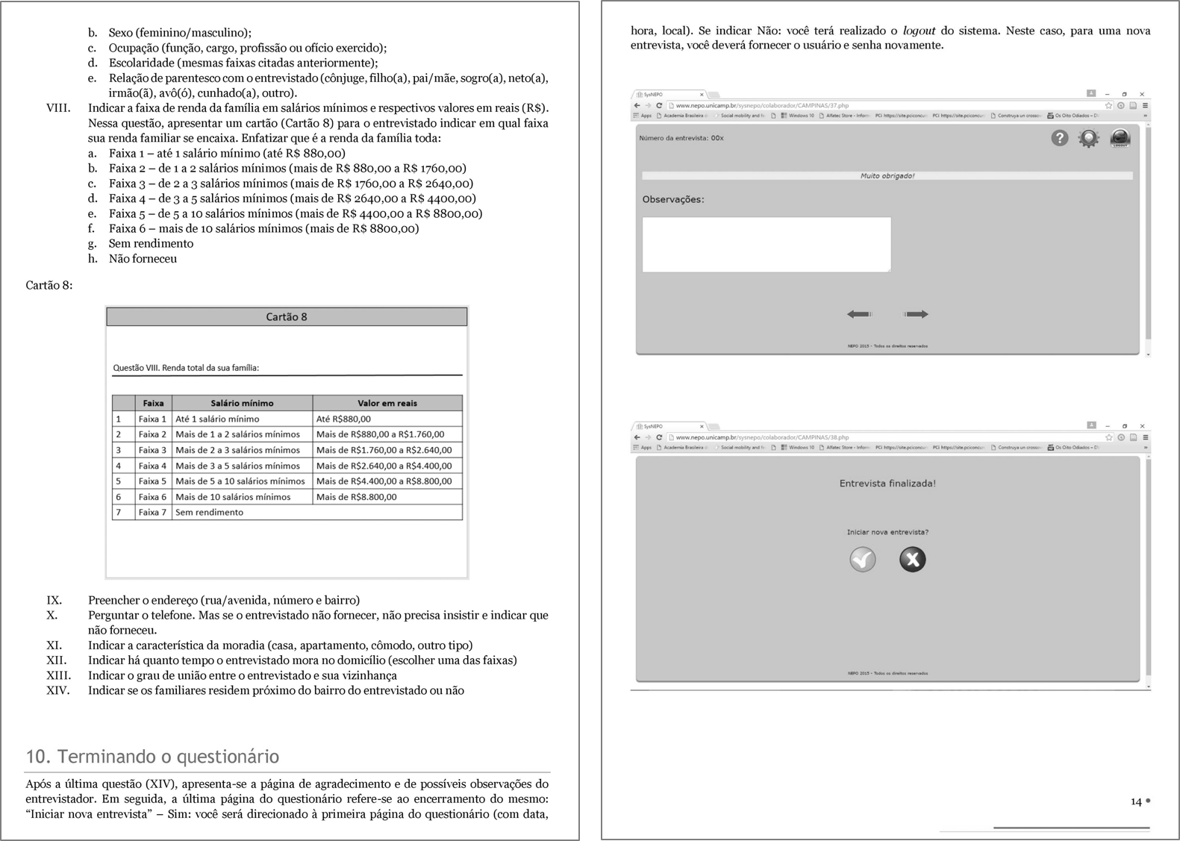

Slide 29
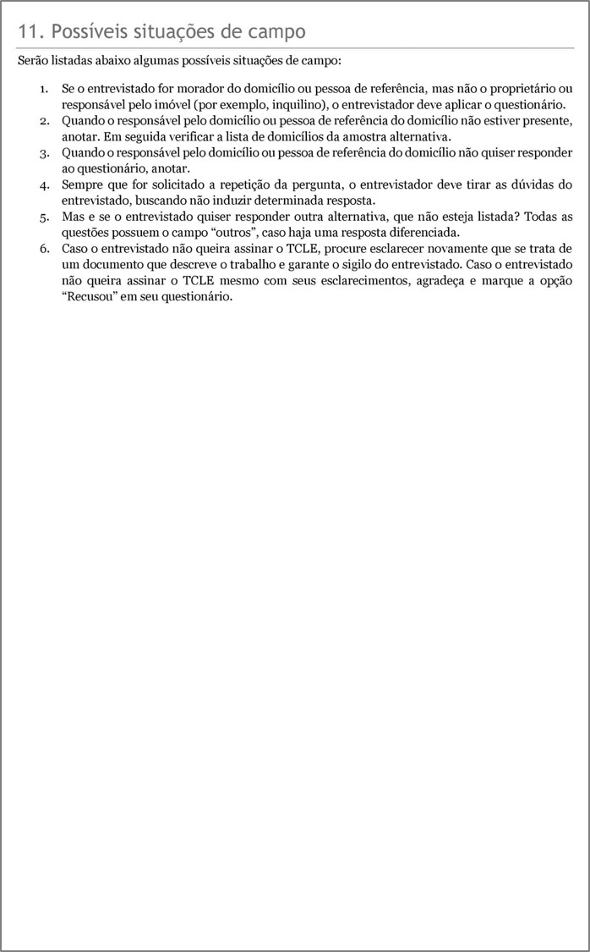

Slide 30
Etapa 2. Planejamento do Survey
O Processo de Amostragem
Amostra aleatória simples, cujo tamanho, inicialmente, foi definido como cota máxima 420 entrevistas, distribuídas em 60 Unidades Territoriais Básicas (UTB) no município de Campinas, resultando em sete entrevistas por UTB
Etapa 1 de amostragem: Seleção das Unidades Territoriais Básicas (UTB) do município de Campinas
Etapa 2 de amostragem: Sorteio dos domicílios a serem entrevistados - pacote “AmostraBrasil”, no software R. Objetivo foi gerar amostras aleatórias de determinado local, baseado nos dados do Censo Demográfico 2010, fornecendo uma lista com os pontos amostrados e geocodificados pelo Google Maps. Das 77 UTBs, apenas 60 UTBs apresentaram pontos amostrados, fazendo com que 17 UTBs fossem excluídas do planejamento amostral desse projeto.

Slide 31
Etapa 2. Planejamento do Survey
O Processo de Amostragem
Etapa 3 da amostragem: Sorteio de 420 pontos, onde serão realizadas as entrevistas domiciliares. Foram sorteados sete pontos de cada UTB para compor as sete entrevistas domiciliares que foram realizadas em cada UTB. Para cada UTB foi construída também uma amostra aleatória, caso o domicílio selecionado inicialmente estivesse fechado, com o entrevistado ausente
Houve a necessidade de redução da amostra de 420 entrevistas para 200. Sendo assim, o universo amostral deste trabalho de campo ficou restrito à 200 entrevistas. Das 60 UTBs inicialmente selecionadas, 40 foram amostradas com a reestruturação do universo amostral.

Slide 32
Etapa 2. Planejamento do Survey
O Processo de Amostragem
Condicionantes para a redução da amostra:
Equipe de entrevistadores reduzida;
Maior tempo para aplicação do que o esperado;
Dificuldade de conseguir assinaturas do TCLE;
Tempo de deslocamento;
Horário das entrevistas;
Período eleitoral;
Falta de tempo hábil.

Slide 33
Etapa 2. Planejamento do Survey
Forma de Aplicação do Questionário
O survey foi aplicado utilizando um questionário eletrônico, por meio de tablets através do Sistema SysNEPO. Esta aplicação foi desenvolvida por Rogerio Fabbri Broggian Ozelo (Administrador de Redes do Núcleo de Estudos de População ‘Elza Berquó’ - NEPO/UNICAMP), para viabilizar a aplicação de questionários em campo, em duas versões: online e off-line.

Slide 34
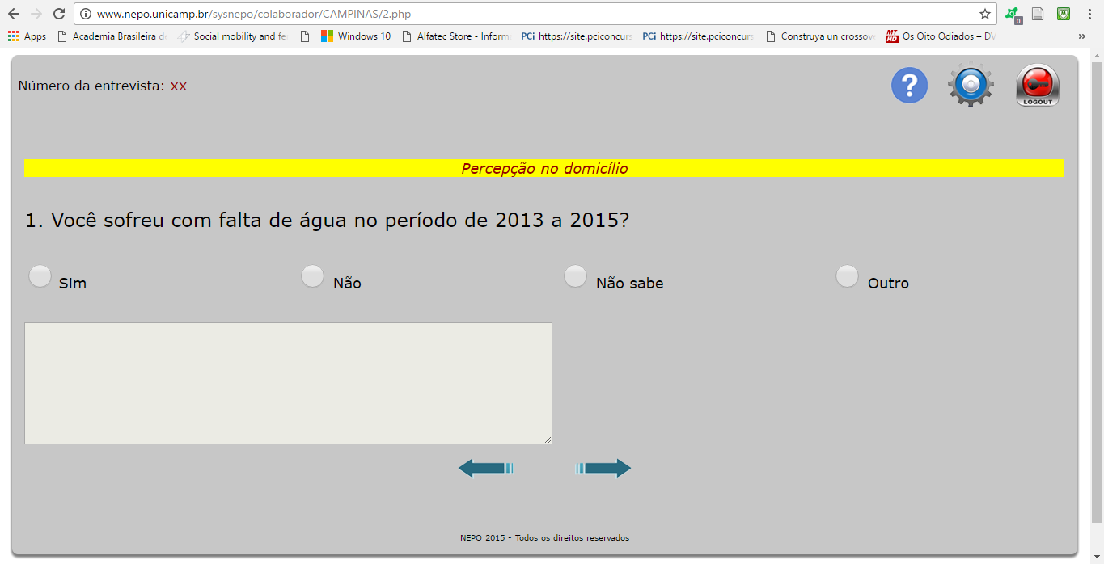
Etapa 2. Planejamento do Survey
Forma de Aplicação do Questionário

Slide 35
Etapa 3. O Comitê de Ética
Por envolver seres humanos, foi submetido ao Comitê de Ética em Pesquisa (CEP) da Universidade Estadual de Campinas (UNICAMP), o projeto intitulado “As percepções sobre a grave escassez hídrica no município de Campinas, entre 2013 e 2015”;
Os documentos obrigatórios solicitados foram: projeto de pesquisa detalhado, modelo do Termo de Consentimento Livre e Esclarecido (TCLE), Folha de Rosto/CONEP, assinado pelo coordenador do Instituto de Filosofia e Ciências Humanas (IFCH/UNICAMP), além de documentos do pesquisador responsável, o questionário e o roteiro das entrevistas semiestruturadas;
Pesquisa identificada pelo Certificado de Apresentação para Apreciação Ética (CAAE) número 54023216.9.0000.5404.

Slide 36
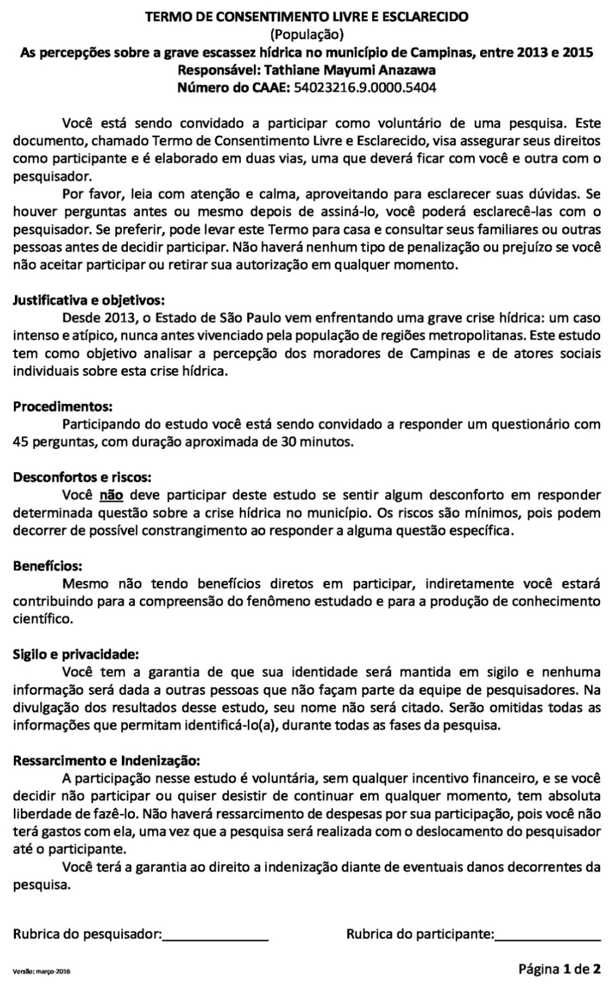
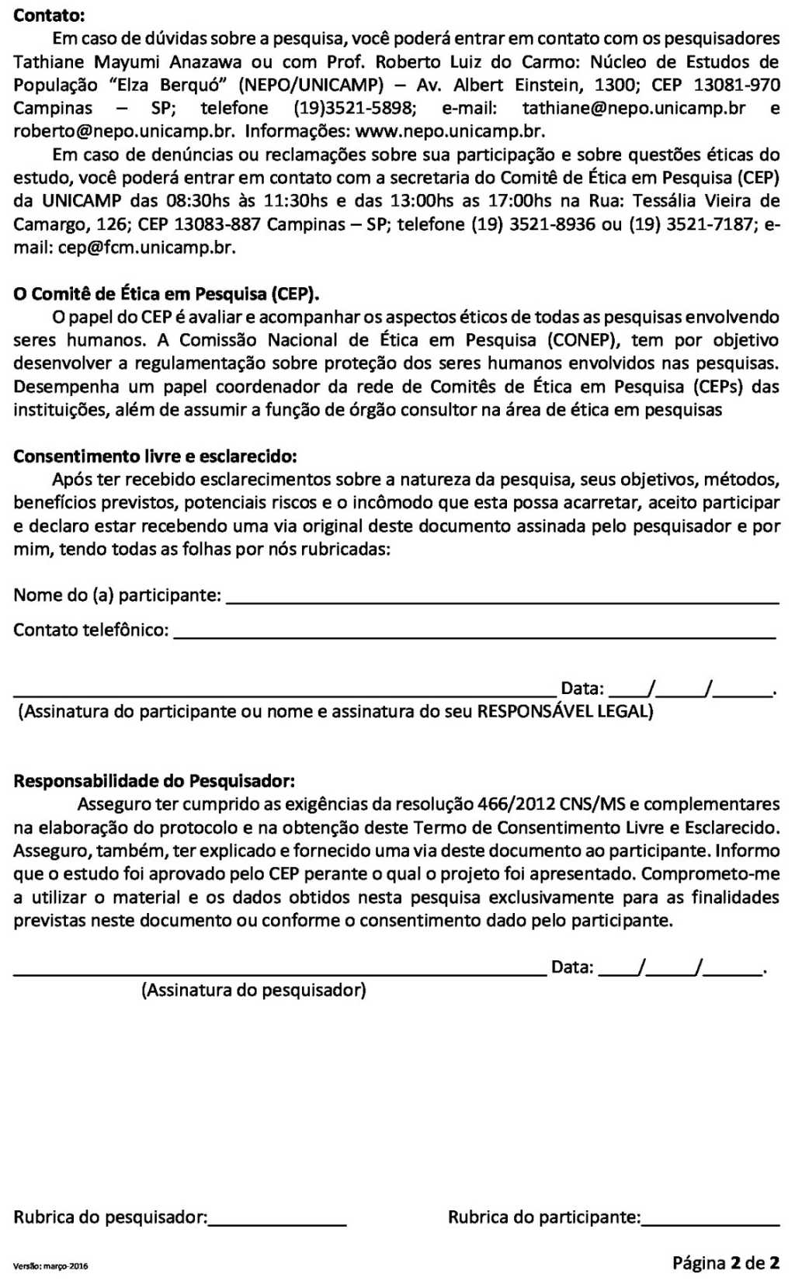

Slide 37
Etapa 4. Pré-Teste e Treinamento da Equipe
O pré-teste foi aplicado com um grupo de 15 participantes, via e-mail e presencial.
A modalidade via e-mail buscou pela investigação da objetividade do survey e se as questões foram construídas de forma clara e fácil entendimento.
Já a forma presencial de aplicação de pré-teste foi realizada junto à equipe de campo para o treinamento desta.

Slide 38
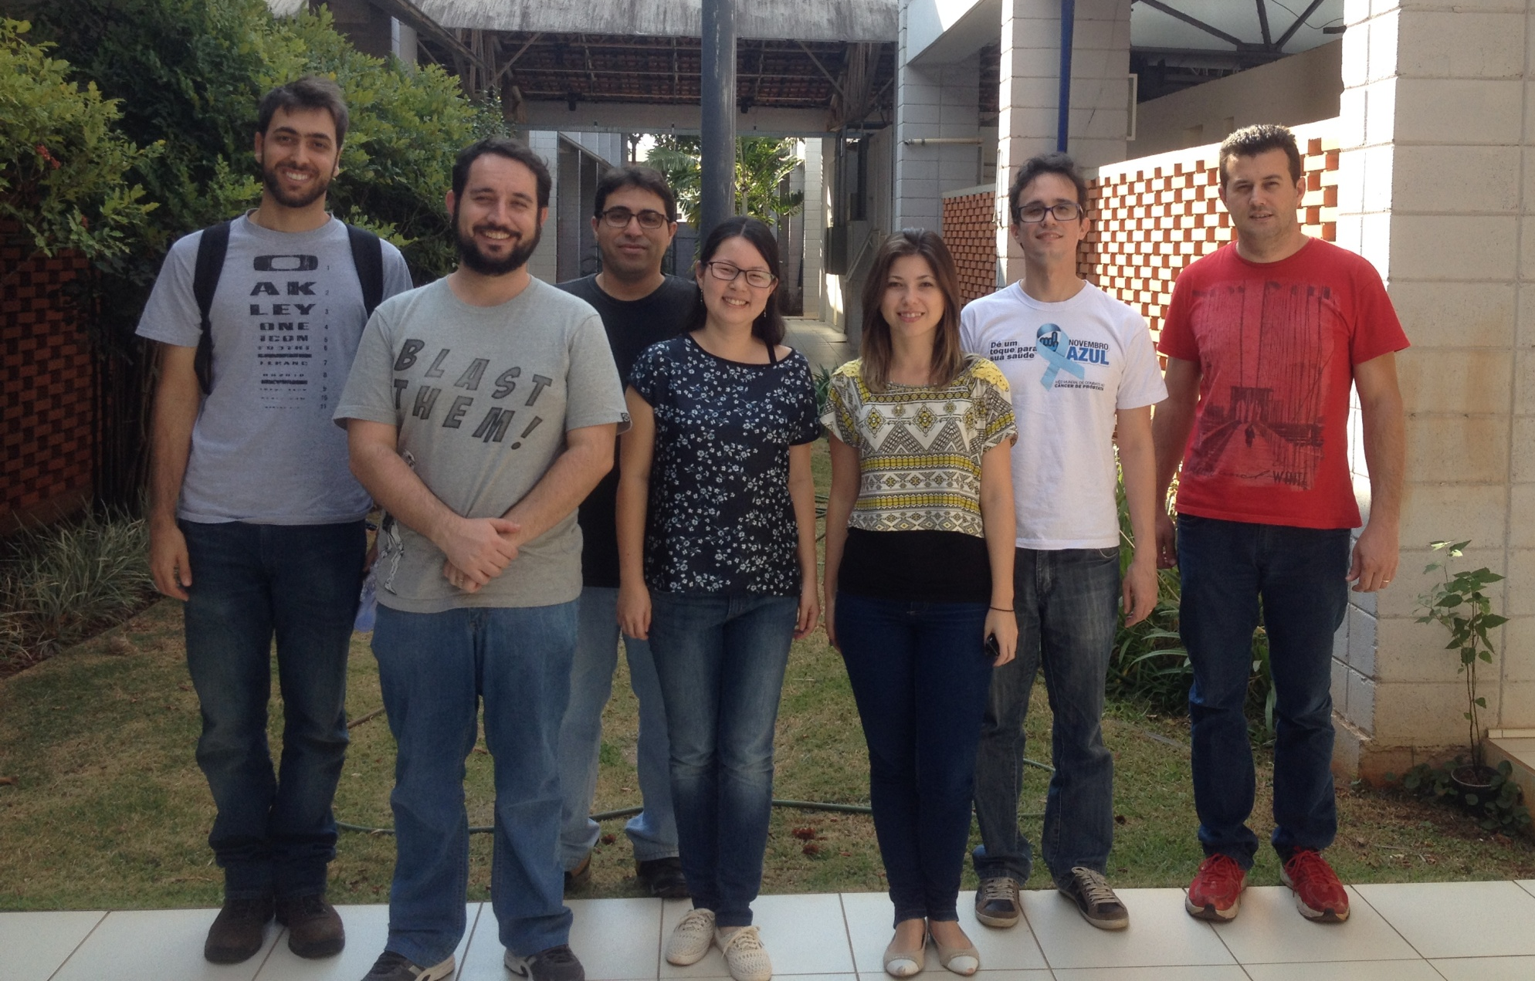
A equipe foi composta por alunos da Pós-Graduação em Demografia (IFCH/Unicamp)
CONSIDERAÇÕES FINAIS
Felipe Ferraz
Rafael Marins
Thiago Bonatti
Gustavo Brusse
Kelly Camargo
Rogerio Ozelo

Slide 39
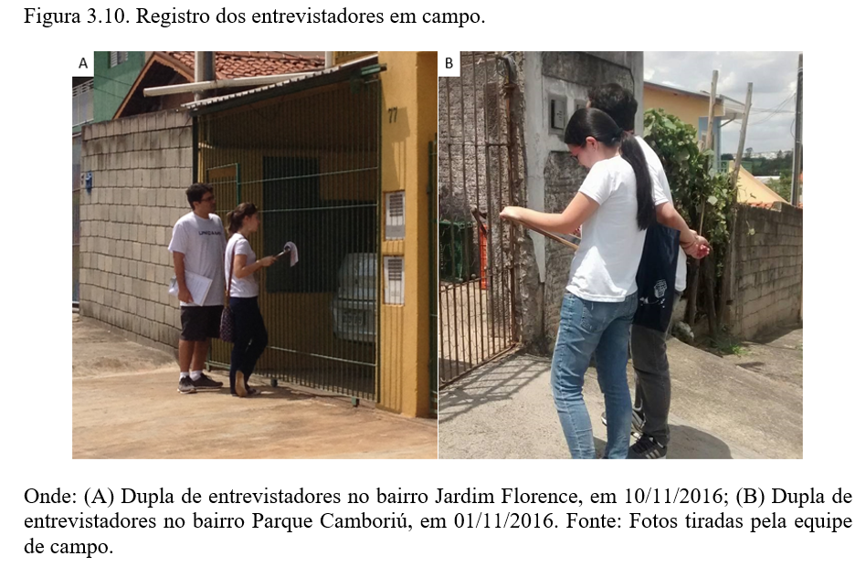
Etapa 5. Estratégia de Campo

Slide 40
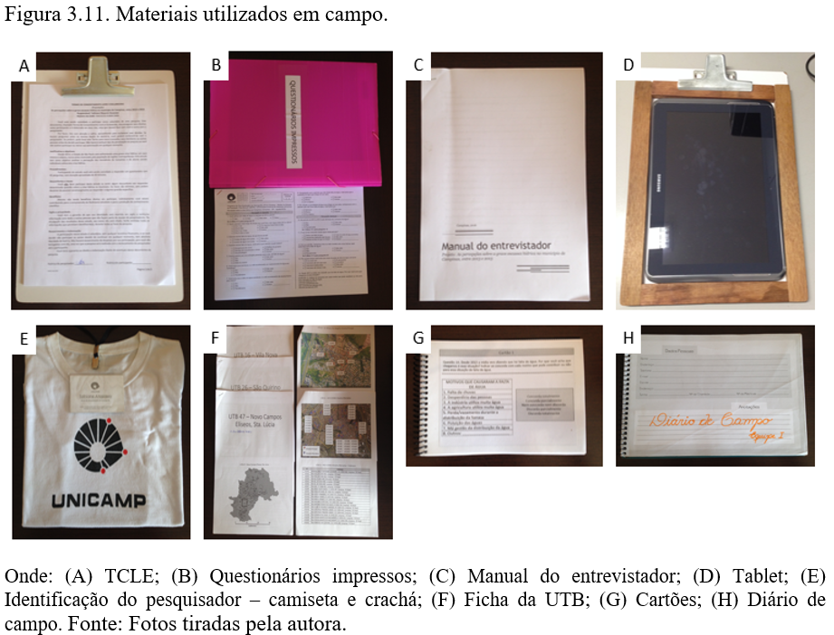
Etapa 5. Estratégia de Campo

Slide 41
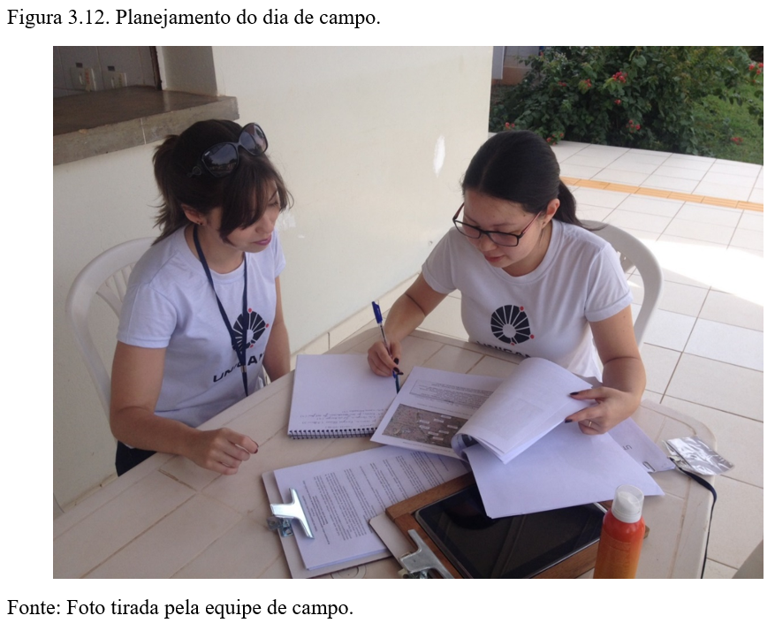
Etapa 5. Estratégia de Campo

Slide 42
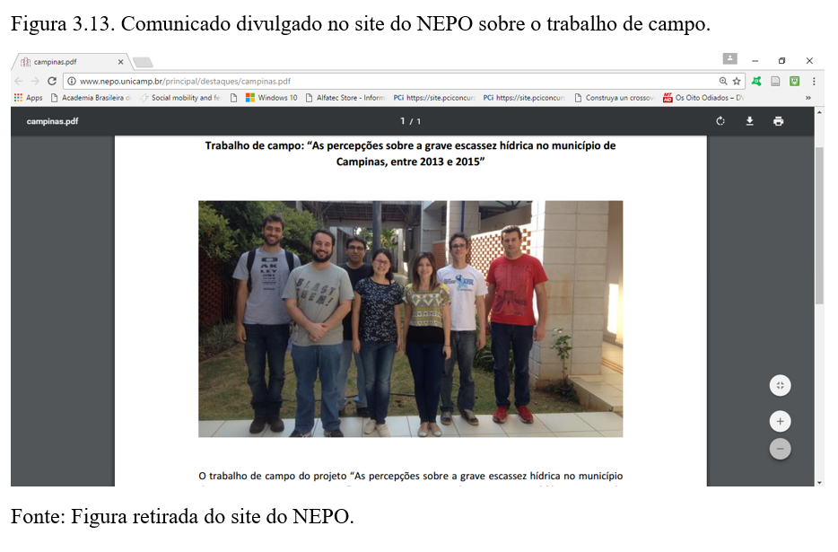
Etapa 5. Estratégia de Campo

Slide 43
Etapa 6. Análise dos Dados
A análise dos dados foi dividida em duas partes.
A primeira refere-se à caracterização do survey a partir das seguintes etapas:
Caracterização socioeconômica e demográfica dos entrevistados;
Caracterização dos entrevistados que sofreram com falta de água durante o período estudado;
Caracterização da percepção individual e dos entrevistados que acreditam que Campinas vivenciou uma crise hídrica; e
Caracterização da percepção sobre a questão hídrica e dos riscos e perigos.

Slide 44
Etapa 6. Análise dos Dados
A segunda parte da análise consiste na construção das Tipologias de Percepção. Para verificar se a população percebeu a escassez hídrica ocorrida entre 2013 e 2015 como um desastre, três questões foram essenciais:
Questão 1 [Você sofreu com falta de água no período de 2013 a 2015?];
Questão 10 [No período de 2013 a 2015 você diminuiu seu consumo de água?];
Questão 12 [Em sua opinião, Campinas viveu ou está vivendo uma crise hídrica, aqui entendida como falta de água?]

Slide 45
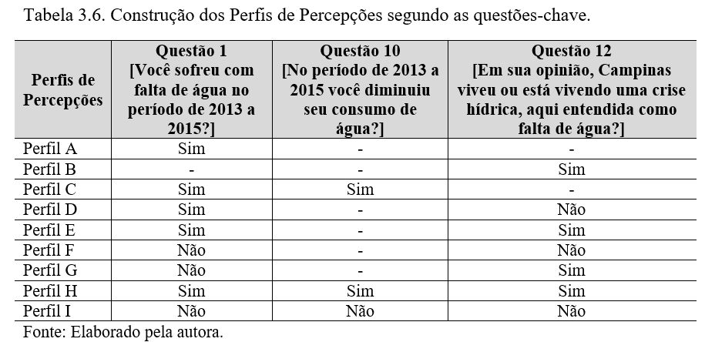
Etapa 6. Análise dos Dados

Slide 46
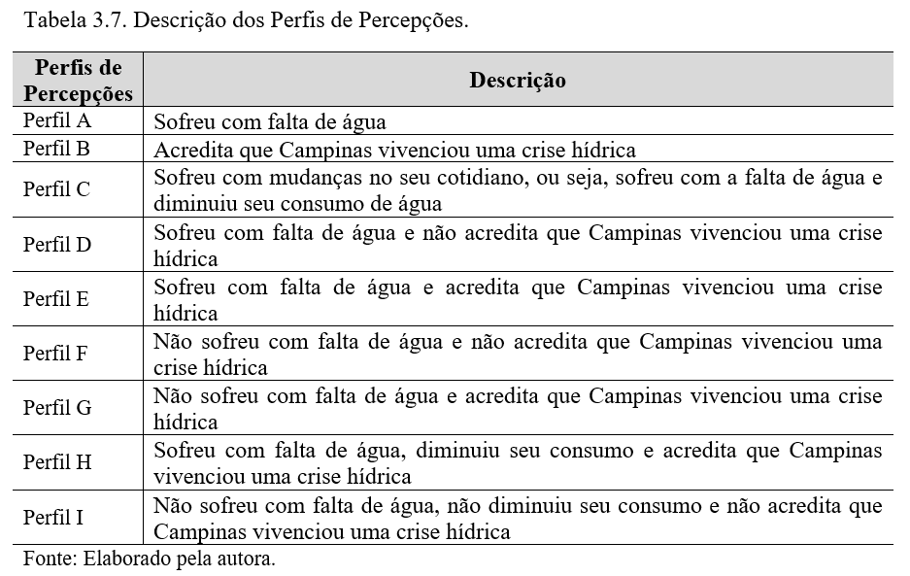
Etapa 6. Análise dos dados

Slide 47
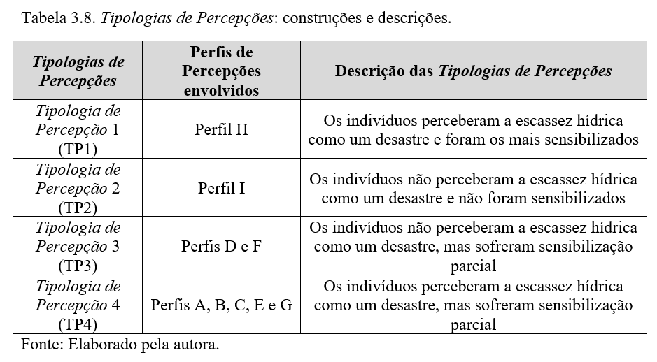
Etapa 6. Análise dos dados

Slide 48
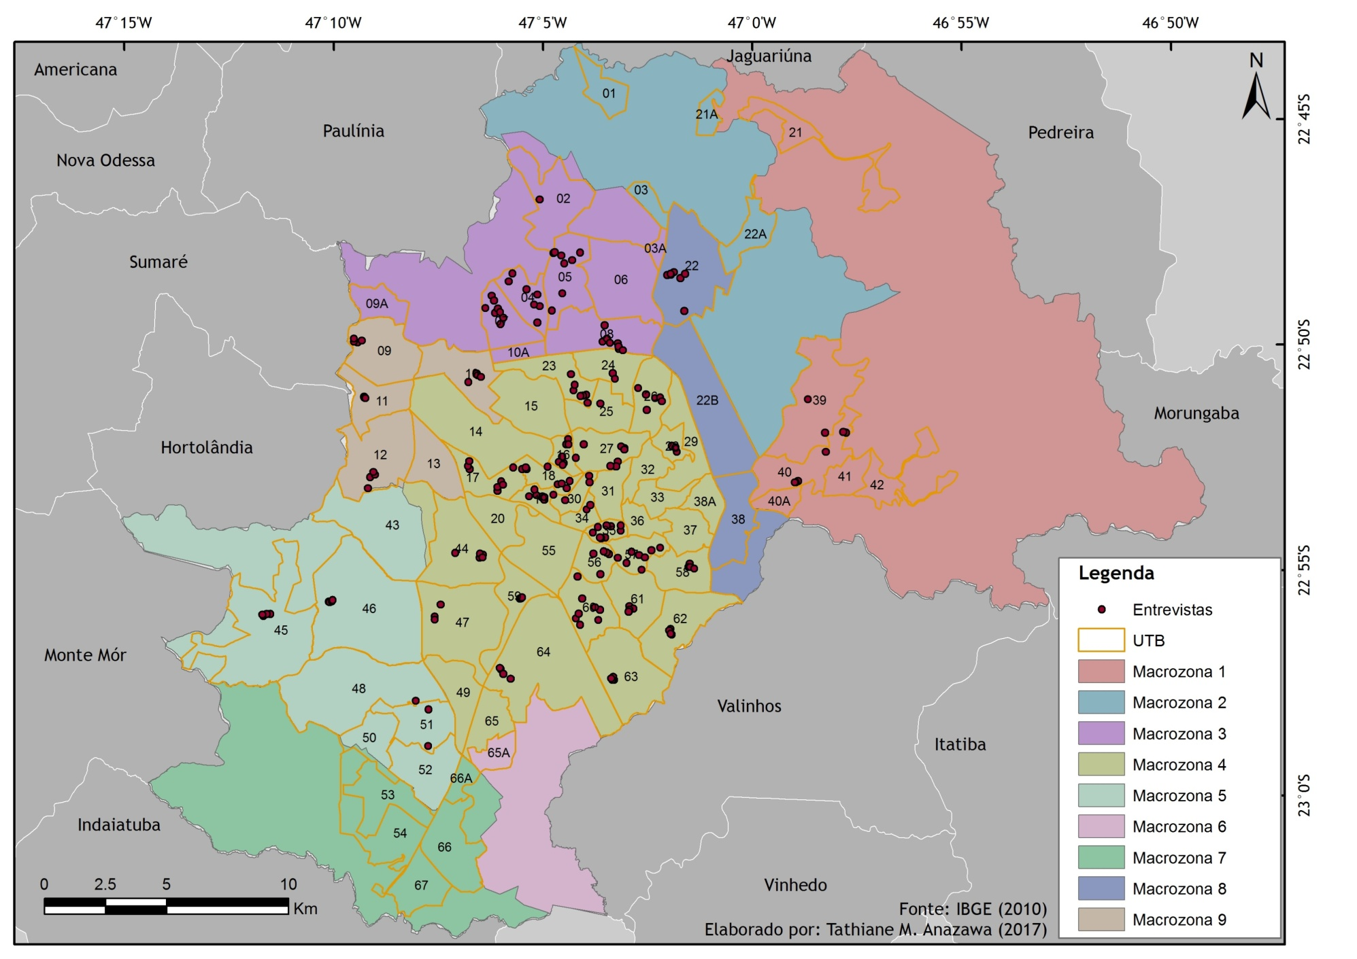
Dimensão da Percepção da População

Slide 49
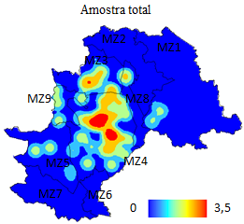
Dimensão da Percepção da População

Slide 50
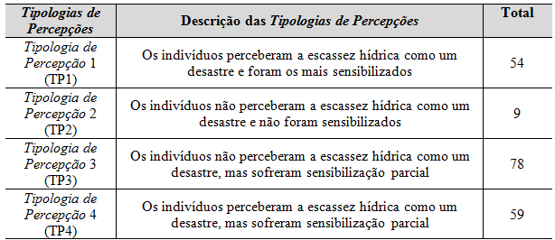

Slide 51
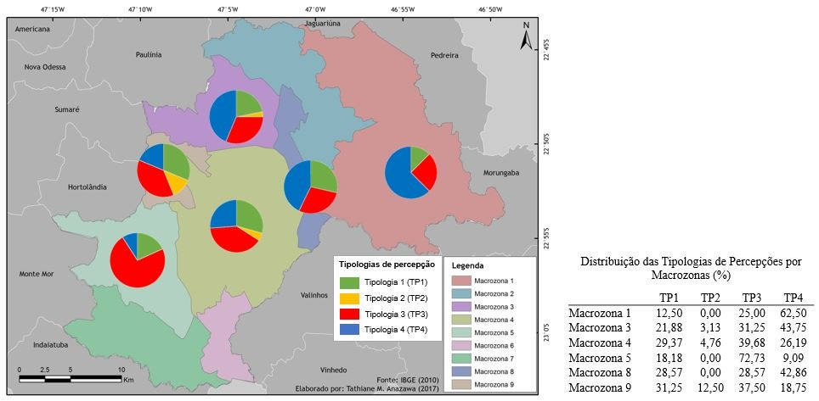
Dimensão da Percepção da População

Slide 52
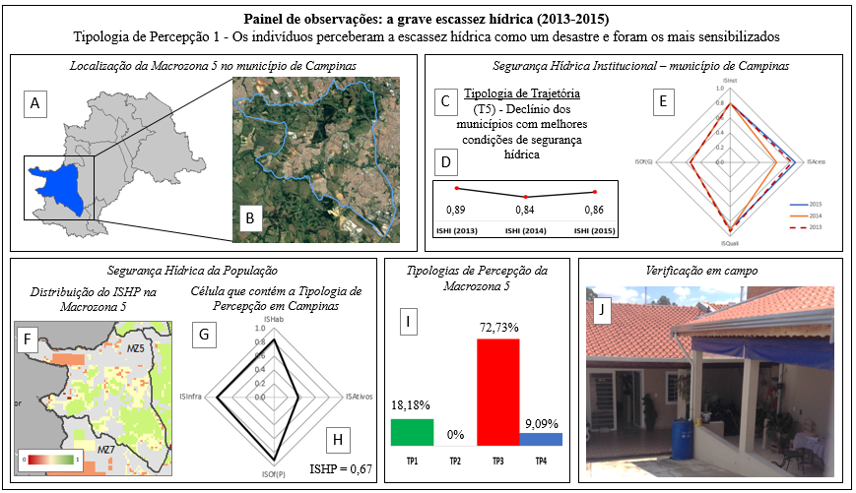
Painel de Observação - Completo

Slide 53
Entrevistas Semiestruturadas
13 entrevistas;
3 horas e 27 minutos;
Roteiro com 10 questões.
Entrevistado 3, Representante dos Usuários
[...] eu não entendo que seja um desastre. Porque o desastre que eu entendo é uma situação como a de Mariana, uma situação onde tem famílias que morrem, que tem uma situação muito mais crítica.
Entrevistado 4, Representante dos Órgãos do Governo
Entrevistado 10, Representante dos Usuários
[...] Em termos de gestão, para nós foi uma surpresa total, e foi realmente, não digo um desastre, mas foi um sinal de que a gente tem que melhorar muito nosso sistema de alerta.
[...] A crise hídrica foi um fenômeno natural, em que de algum ponto de vista nós estávamos preparados para lidar com ele, e em outros, nós fomos surpreendidos.

